Slide 1
স্বাগতম

Slide 2
শিক্ষক পরিচিত
নির্মল কুমার রায়
সহকারি শিক্ষক
কিসামত বড়াইবাড়ী সরকারি প্রাথমিক বিদ্যালয় ।
০১৭২৪৫৬৪১৪২

Slide 3
পাঠ পরিচিতিঃ
শ্রেণীঃতৃতীয়
বিষয়ঃবাংলা
পাঠের শিরোনামঃপাখিদের কথা
পাঠ্যাংশঃরোজ সকালে------ফুটিয়ে দেয়।
সময়ঃ৪৫ মিনিট

Slide 4
শিখনফল
শোনাঃ১.১.১, ১.১.২,১.২.১,১.৩.১,
বলাঃ১.১.১,১.১.২,১.৩.২
পড়াঃ১.৩.১,১.৪.১,১.৪.২,১.৪.৩
লেখাঃ১.৪.১,১.৪.২,১.৪.৩,১.৫.১,

Slide 5
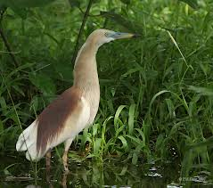
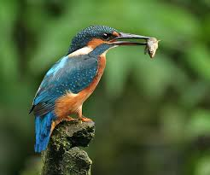
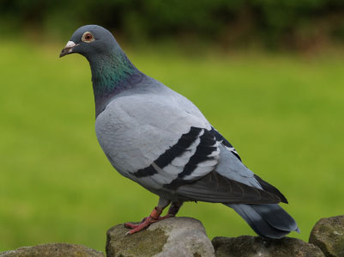
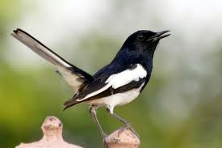
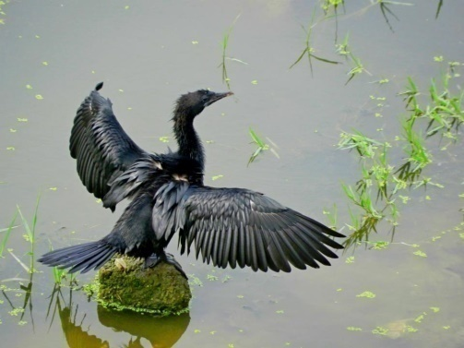
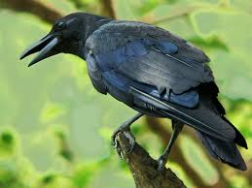
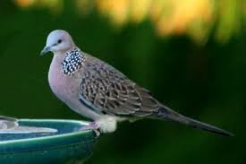
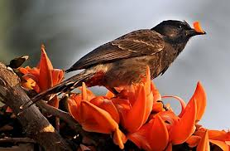
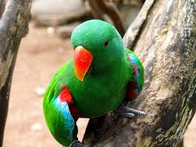
সোনামনিরা এসো আমরা ছবি দেখি

Slide 6
আজকের পাঠ
পাখিদের কথা

Slide 7
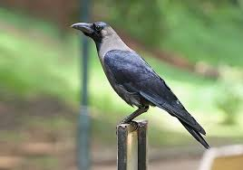
আমাদের খুব পরিচিত পাখি কাক।কাল পালকে ঢাকা তাদের শরীর তার।কাক কা কা করে ডাকে।এরা ঝাঁক বেঁধে উড়ে।খুব চালাক বলে নাম আছে কাকের।তবে বোকামীর কান্ডও করে সে ।কোকিলের ডিমে তা দেয় ।বাচ্চা ফুটিয়ে দেয় ।

Slide 8
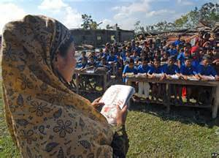
শিক্ষকের সরব পাঠ

Slide 9
এখন তোমাদের পাঠ্য পুস্তকের ৫২ পৃষ্ঠা খুলে দেখ ও নিরবে পড়

Slide 10
এসো আমরা নতুন শব্দগুলো জেনে নিই
নতুন শব্দ
কান্ড
ডাকাডাকি
প্রতিবেশি
চালাক

Slide 11
যুক্ত বর্ণঃ
কান্ড
ন্ড
ন
ড
রক্ষা
ক্ষ
ক
ষ
বাচ্চা
চ্চ
চ
চ

Slide 12
শব্দের অর্থ জেনে নিই
রোজ
প্রতিদিন
খুশি
আনন্দ
ঝাঁক দল

Slide 13
বাক্য গঠনঃ
পরিবেশঃ
প্রতিবেশিঃ
ডিমঃ

Slide 14
দলীয় কাজঃ
১।সকালে কীসের ডাকে আমাদের ঘুম ভাঙে?
২। কাক কেমন করে ডাকে ?
৩। কাক পাখি দেখতে কেমন ?

Slide 15
বাড়ির কাজ
তোমার পরিচিত দশটি পাখির নাম লিখে আনবে ?

Slide 16
সবাইকে ধন্যবাদ

